Slide 1
TEMEL .NET YAZILIM EĞİTİMİ
Fatih BAYTAR

Slide 2
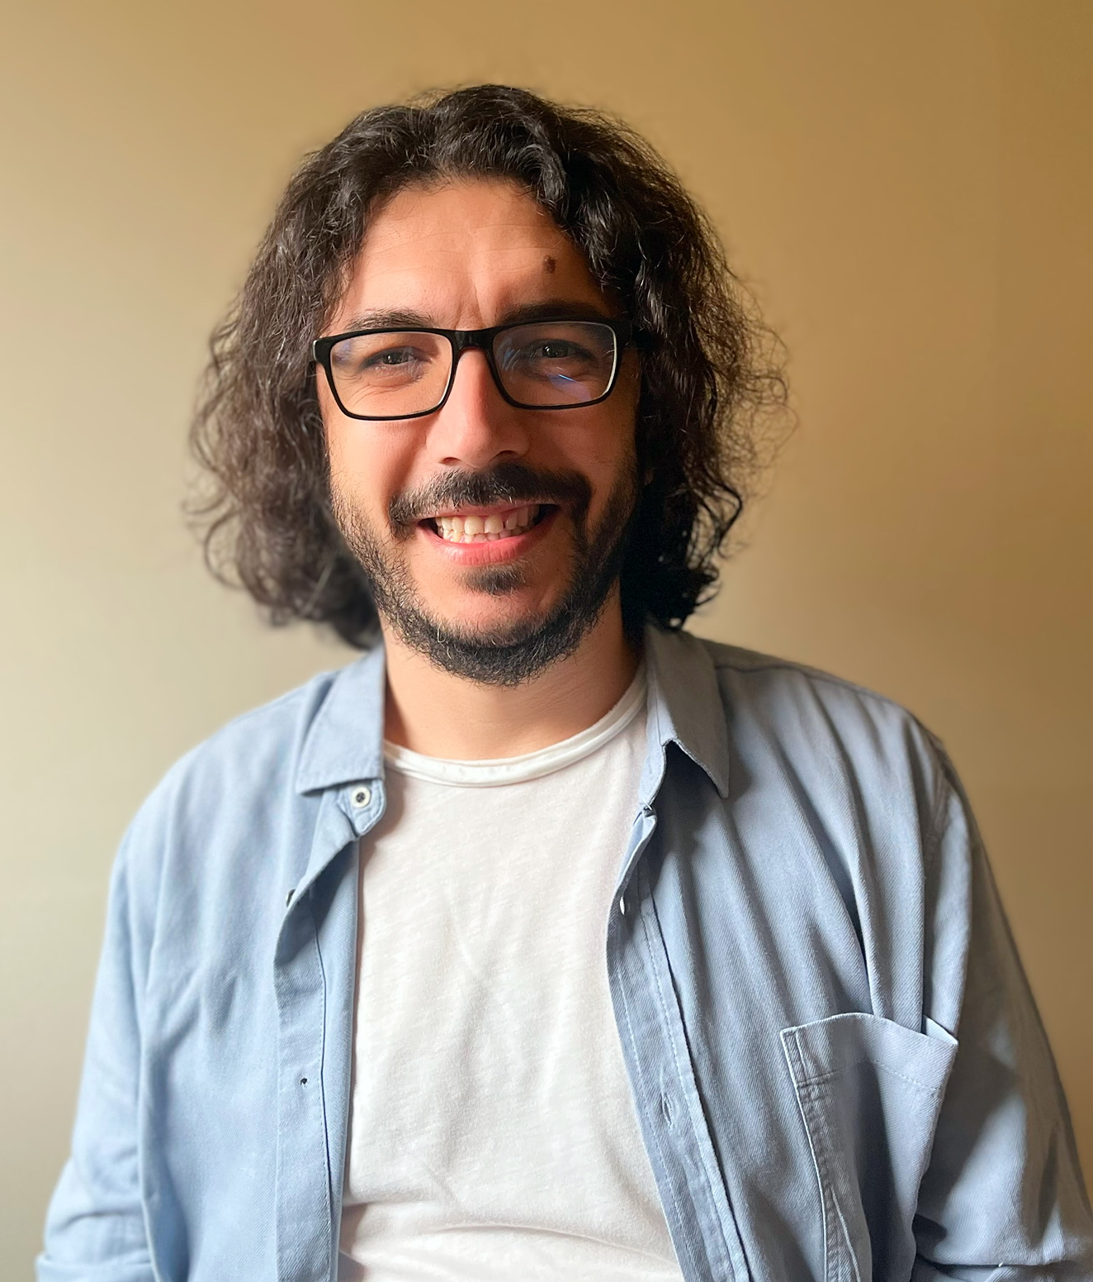
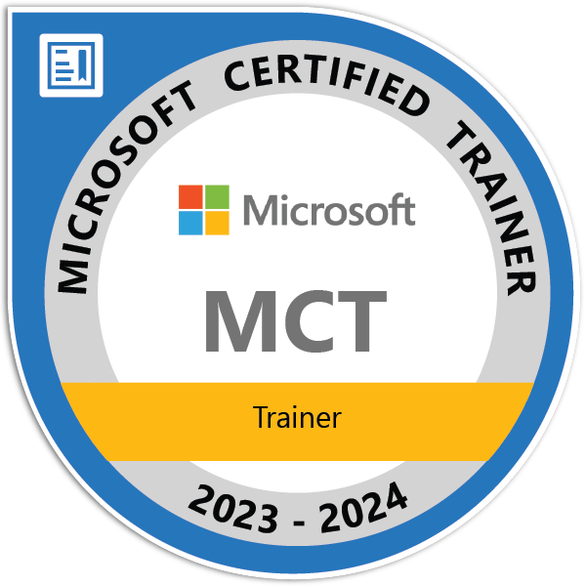



EĞİTMEN HAKKINDA
10 yılı aşkın süre kodlama
5 yılı aşkın yazılım eğitmenliği
MCT (Microsoft Sertifikalı Eğitmen)
Eğitim Fakültesi Mezunu
https://youtube.com/@fatihbaytar
https://www.linkedin.com/in/fatihbaytar
2023
Temel .NET Yazılım Eğitimi
2

Slide 3

EĞİTİM HAKKINDA
Yazılım öğrenmek isteyenler için temel bir kaynak olacak bu kursta C# ile programlama öğreneceğiz.
https://github.com/fatih-baytar/temel-net-egitim
2023
Temel .NET Yazılım Eğitimi
3

Slide 4
EĞİTİM KİMLER İÇİN
Yazılım öğrenmek isteyenler
Başka bir dil öğrenmiş ve C# öğrenmek isteyenler
C# becerileri geliştirmek isteyenler
2023
Temel .NET Yazılım Eğitimi
4

Slide 5
NASIL ÇALIŞMALIYIZ
Videolar izlenmeli ve tekrar edilmeli
Kendi kendimize yapmaya çalışılmalı
Net anlaşılmamış konular araştırılmalı, sorulmalı, tekrar edilmeli
Temel eğitim olduğundan her bölümü ayrı önemli
2023
Temel .NET Yazılım Eğitimi
5

Slide 6
EĞİTİM İÇERİKLERİ
Yazılım Temelleri
IDE tanıtım
Değişkenler
Operatörler
Karar Yapıları
Diziler
Döngüler
Karakter Katarları ve Tarihler
Nesne Yönelimli Programlama
Veritabanı ve MSSQL
Veritabanı Programlama
Örnek uygulama
2023
Temel .NET Yazılım Eğitimi
6

Slide 7

TEMEL .NET YAZILIM EĞİTİMİ
KAPANIŞ

